Slide 1
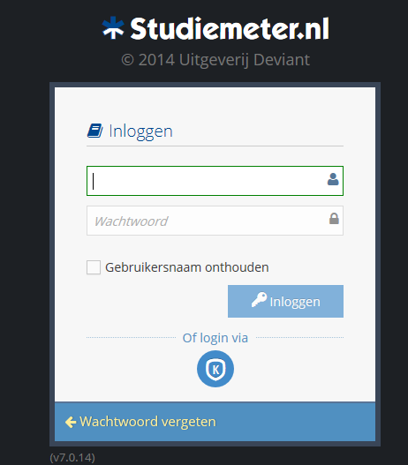
Online programma AVO-vakken: Studiemeter.
De licenties voor de methodes op Studiemeter dien je zelf aan te schaffen / te betalen in de eerste lesweek!
Stap 1: Je gaat naar www.studiemeter.nl
Stap 2: Je logt in met de volgende gegevens:
Gebruikersnaam:
26cc0leerlingnummer
Wachtwoord:
26cc0leerlingnummer
Vervolgens accepteer je de
algemene voorwaarden.

Slide 2
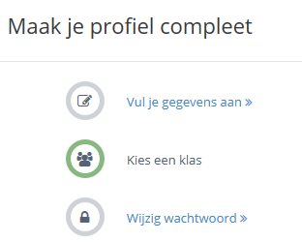
Stap 3: Maak je profiel compleet: Vul je gegevens aan Vul je Helicon e-mailadres in.
Maak je profiel compleet: Wijzig wachtwoord Wanneer je jouw wachtwoord hebt gewijzigd, is het originele wachtwoord niet meer geldig.

Slide 3
Stap 4 Klik op de winkelwagen (rechts boven in beeld) Ga ‘Naar je winkelwagen’
De methodes die in je winkelwagen staan, moet je aanschaffen en betalen.
Via de Studiemeter Webshop doorloop je het betaalproces.
Kies een betaalwijze:
Vooraf betalen: iDeal, Rabo SMS Betalen of Paypal
Achteraf betalen (€0,50 extra): acceptgiro of eenmalige machtiging
Vul je persoonlijke gegevens in, kies vervolgens een betaalmethode en rond de betaling af.

Slide 4
Stap 5: Na betaling heb je meteen toegang tot de methode.
Indien er vragen zijn over studiemeter, dan kun je terecht op het Taal- en rekencentrum in Den Bosch of stuur een mail naar: bijles.mb@helicon.nl.

